Slide 1
جمع و طرح الكسور ذات المقامات الموحدة
اسم الطالب

Slide 2
سوف نتعلَّم كيف جمع و طرح كسرين لهما مقامات موحدة
الطريقة الأولى استخدام رقائق الكسور
$\frac{1}{8}−\frac{6}{8}$ =
$\frac{3}{8}+\frac{2}{8}$ =
$$\frac{1}{8}$$
$$\frac{1}{8}$$
$$\frac{1}{8}$$
$$\frac{1}{8}$$
$$\frac{1}{8}$$
$$\frac{1}{8}$$
$$\frac{1}{8}$$
$$\frac{1}{8}$$
$$\frac{6}{8}$$
$$\frac{1}{8}$$
$$\frac{1}{8}$$
$$\frac{1}{8}$$
$$\frac{1}{8}$$
$$\frac{1}{8}$$
$$\frac{1}{8}$$
$$\frac{1}{8}$$
$$\frac{1}{8}$$
$$\frac{2}{8}$$
$$\frac{1}{8}$$
$$\frac{1}{8}$$
$$\frac{1}{8}$$
$$\frac{1}{8}$$
$$\frac{1}{8}$$
$$\frac{1}{8}$$
$$\frac{1}{8}$$
$$\frac{1}{8}$$
$$\frac{1}{8}$$
$$\frac{1}{8}$$
$$\frac{1}{8}$$
$$\frac{1}{8}$$
$$\frac{1}{8}$$
$$\frac{1}{8}$$
$$\frac{1}{8}$$
$$\frac{1}{8}$$
$$\frac{3}{8}$$
$$\frac{1}{8}$$
$$\frac{1}{8}$$
$$\frac{1}{8}$$
$$\frac{1}{8}$$
$$\frac{1}{8}$$
$$\frac{1}{8}$$
$$\frac{1}{8}$$
$$\frac{1}{8}$$
$$\frac{5}{8}$$
$$\frac{1}{8}$$
$$\frac{1}{8}$$
$$\frac{1}{8}$$
$$\frac{1}{8}$$
$$\frac{1}{8}$$
$$\frac{1}{8}$$
$$\frac{1}{8}$$
$$\frac{1}{8}$$
$$\frac{5}{8}$$
$\frac{1}{8}−\frac{6}{8}$ = $\frac{5}{8}$
$\frac{3}{8}+\frac{2}{8}$ = $\frac{5}{8}$

Slide 3
خطوات جمع و طرح الكسور ذات المقامات الموحدة
طريقة جمع الكسور ذات المقامات الموحدة
طريقة طرح الكسور ذات المقامات الموحدة
نجمع البسطيين و نستخدم مقام واحد و هو أحد المقامين السابقين دون تغيير
نطرح البسطيين و نستخدم مقام واحد و هو أحد المقامين السابقين دون تغيير

Slide 4

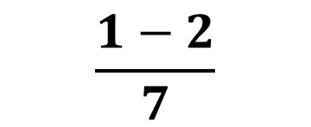
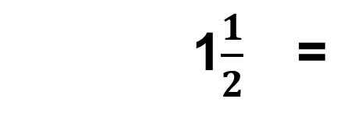
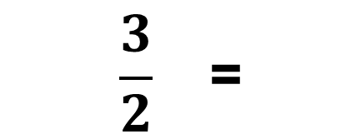
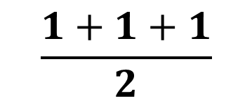
الأمثلة
$$\frac{1−2}{7}$$
$\frac{1}{7}−\frac{2}{7}$ =
$$\frac{1+1+1}{2}$$
$\frac{1}{2}+\frac{1}{2}$ $+\frac{1}{2}$ =
$$\frac{1}{7} \text{=}$$
$$\frac{3}{2} \text{=}$$
1$\frac{1}{2} \text{=}$

